Slide 1
Prothèse d’Epaule
Dr BIDAR Romain.
Ales chirortho, Alès.
Service Orthopédie, CHU Carémeau Nîmes.

Slide 2
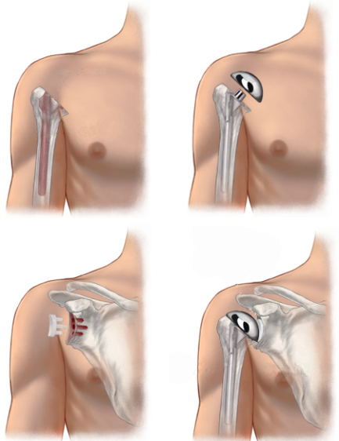
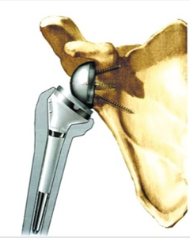
3 types de Prothèses.
Prothèses Anatomiques:
Humérale simple
1951, prothèse monobloc (Neer, Judet).
1980, prothèse modulaire.
Prothèse totale
1974, implant glénoïdien (Neer).
Prothèse totale inversée:
1960, inspirées des PTH,
1987, prothèse inversée de Grammont.

Slide 3
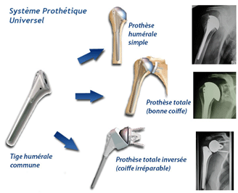
MODULARITE des IMPLANTS +++
Fixation +/- cimentée.

Slide 4
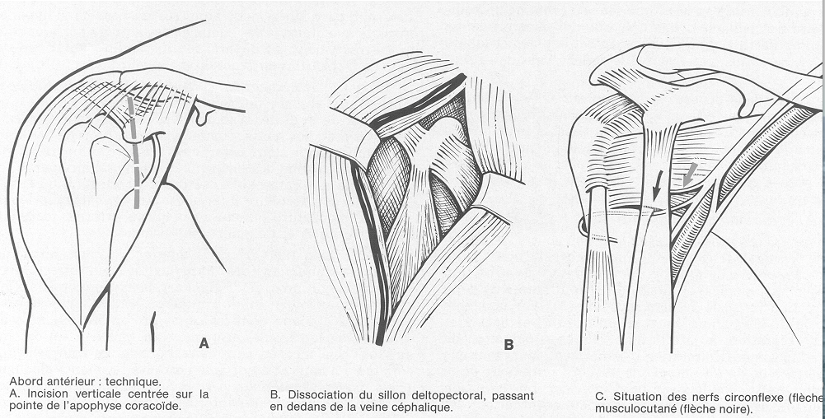
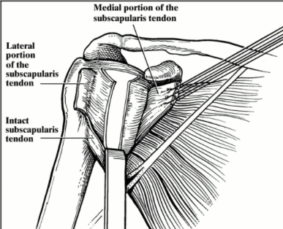
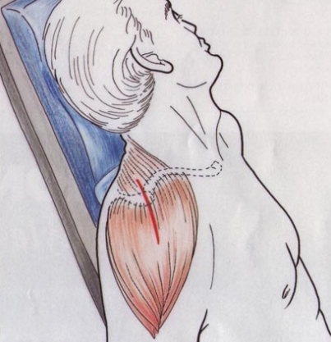
Voie abord d’implantation
Delto-pectorale:
Supéro-externe:

Slide 5
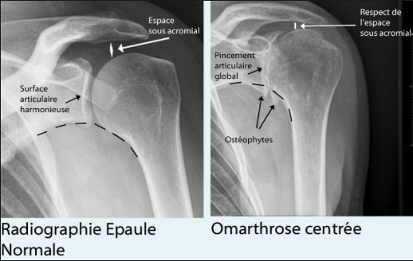
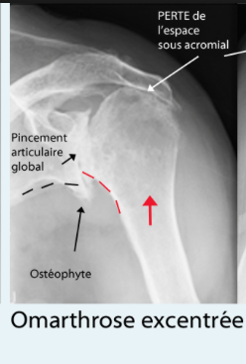
Bilan pré-interventionnel
Bilan Radiographique.
Fracture / Omarthrose centrée / excentrée?
Bilan radio 3D (irm, scanner ou arthroscanner).
Bilan coiffe des rotateurs (lésion, infiltration graisseuse).

Slide 6
Indications
Glène et Coiffe des rotateurs intactes.
Patient jeune < 65 ans.
Prothèse humérale simple.
Nécrose aseptique humérale.
Fracture tête humérale (bonne qualité osseuse pour reconstruction des tubérosités).

Slide 7
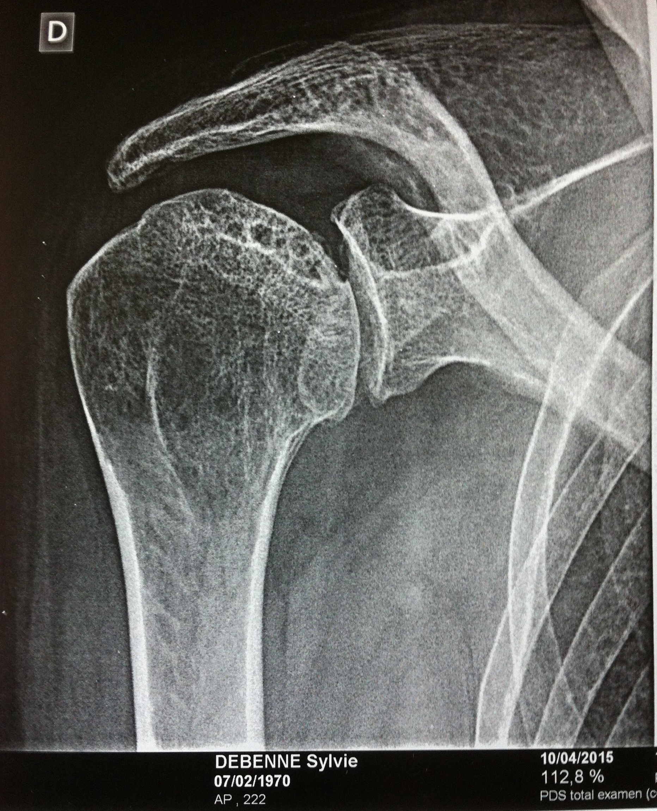
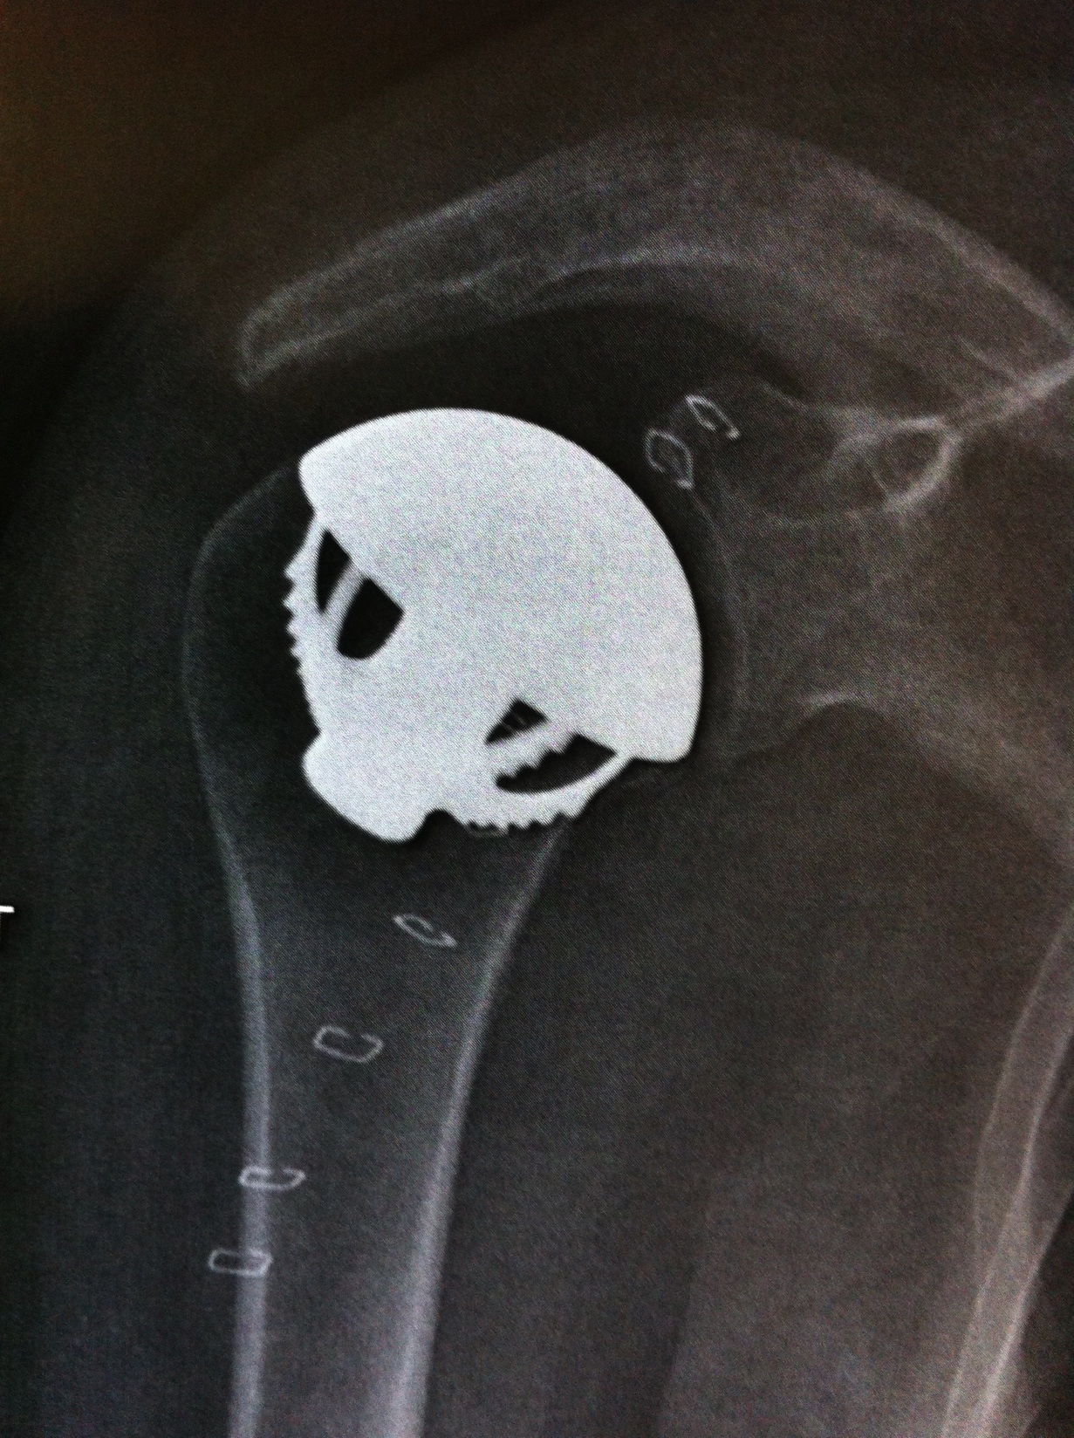
Prothèse humérale simple.
Femme 45 ans / droitière / nécrose
Prothèse humérale sans tige

Slide 8
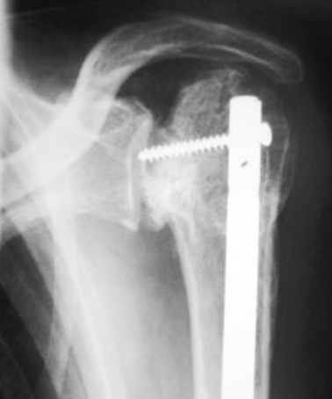
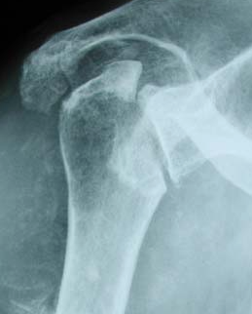
Indications
Altération des 2 surfaces articulaires.
Coiffe des rotateurs intacte.
Prothèse totale anatomique.
Omarthrose centrée.
Nécrose sur cal vicieux.
Omarthrose inflammatoire.

Slide 9
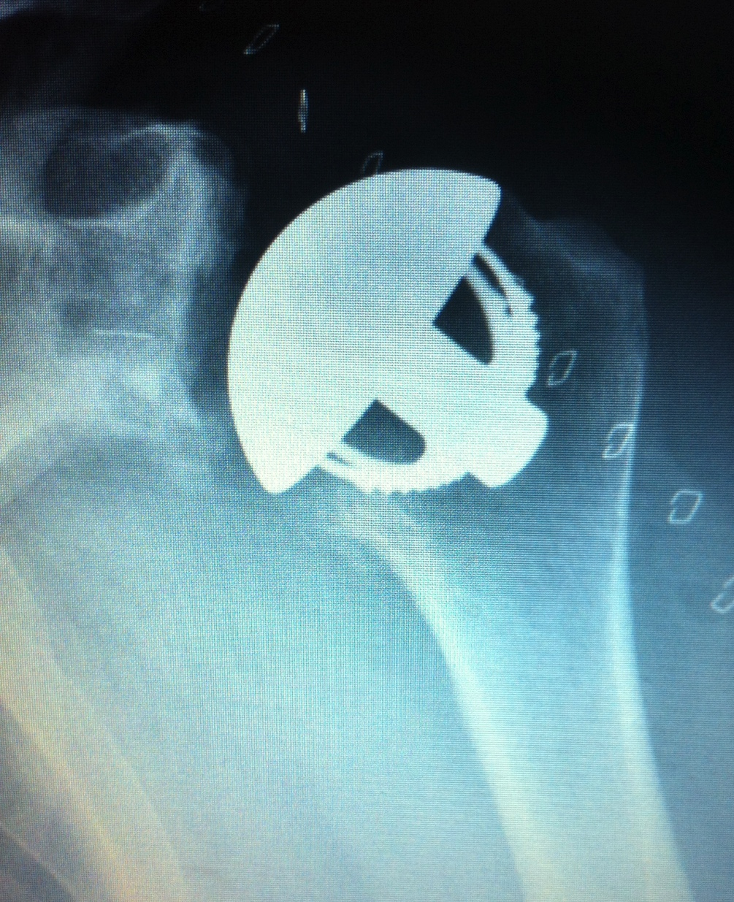
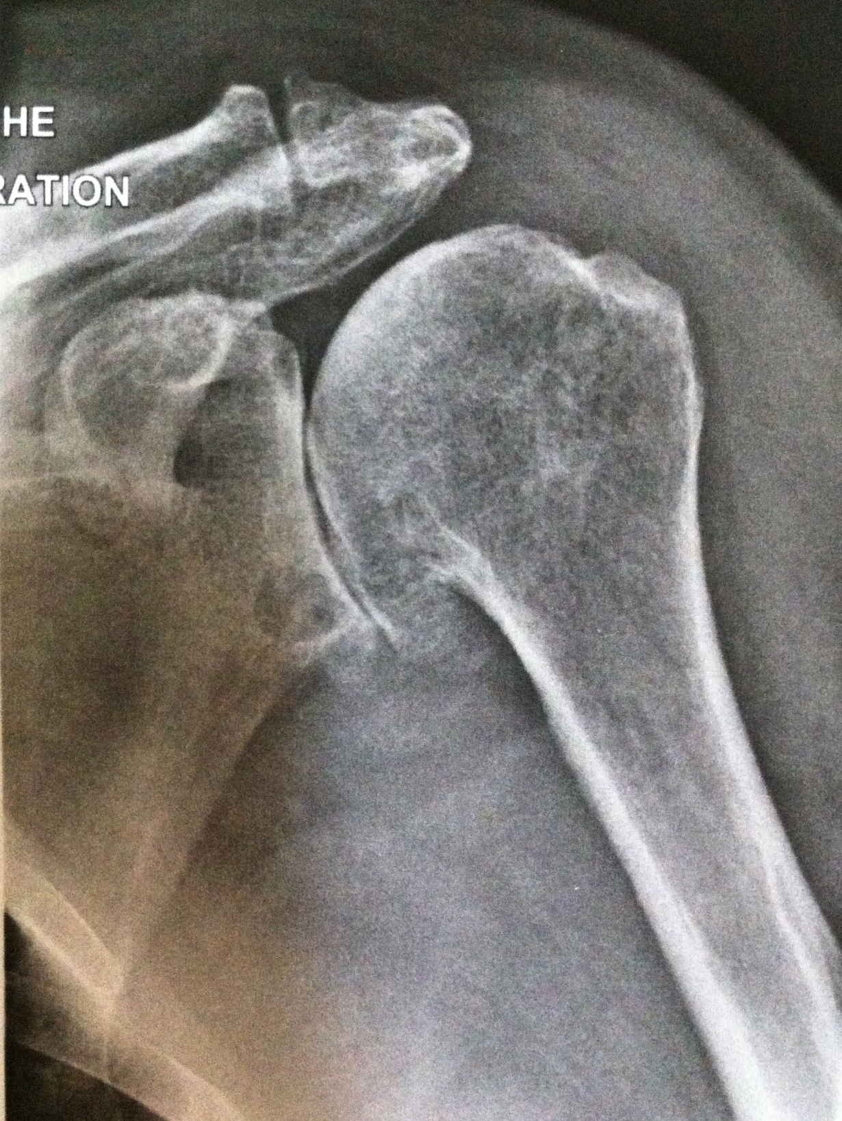
Prothèse totale anatomique.
Omarthrose centrée
Prothèse totale anatomique sans tige

Slide 10
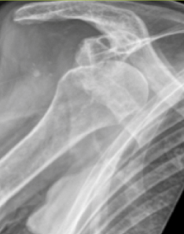
Indications
Altération des 2 surfaces articulaires.
Coiffe des rotateurs rompue.
Prothèse totale inversée.
Omarthrose excentrée.
Fracture extrémité supérieure humérus (tubérosités porotiques ++).
Cal vicieux majeur.
Luxation chronique épaule.

Slide 11
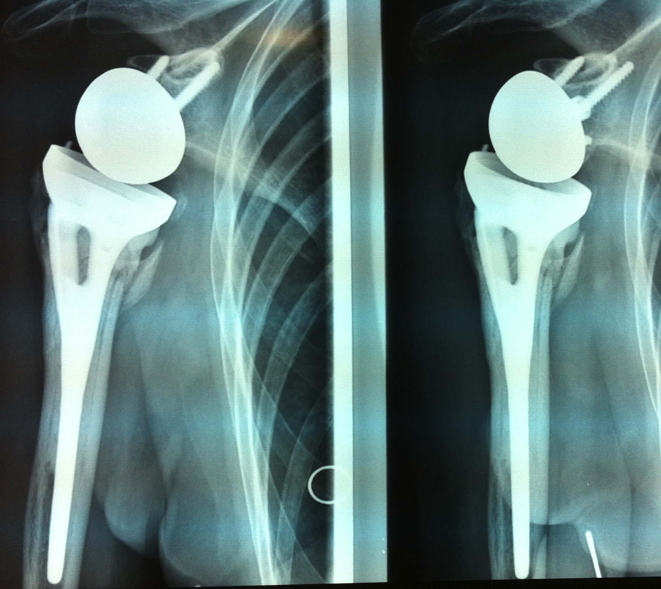
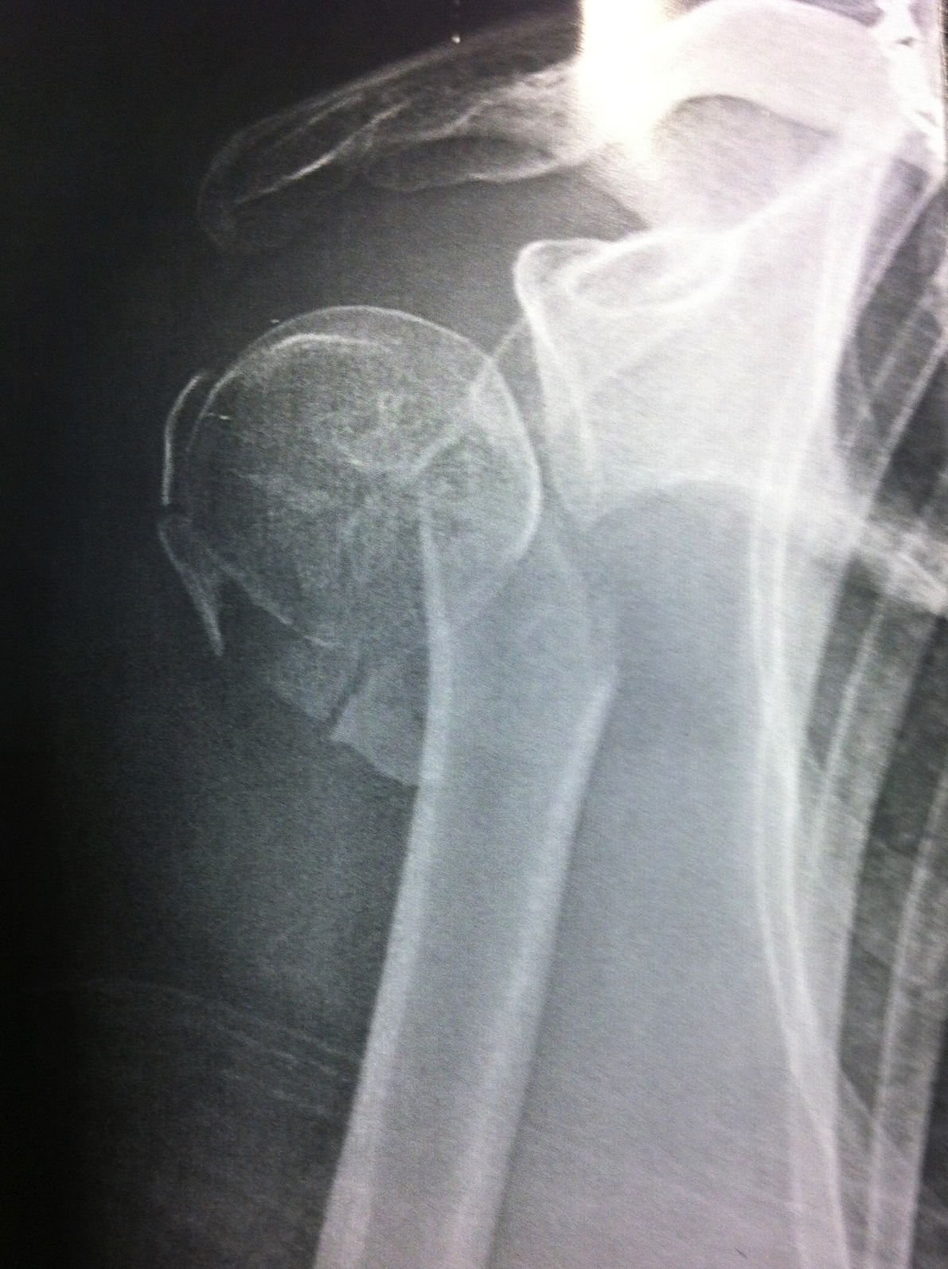
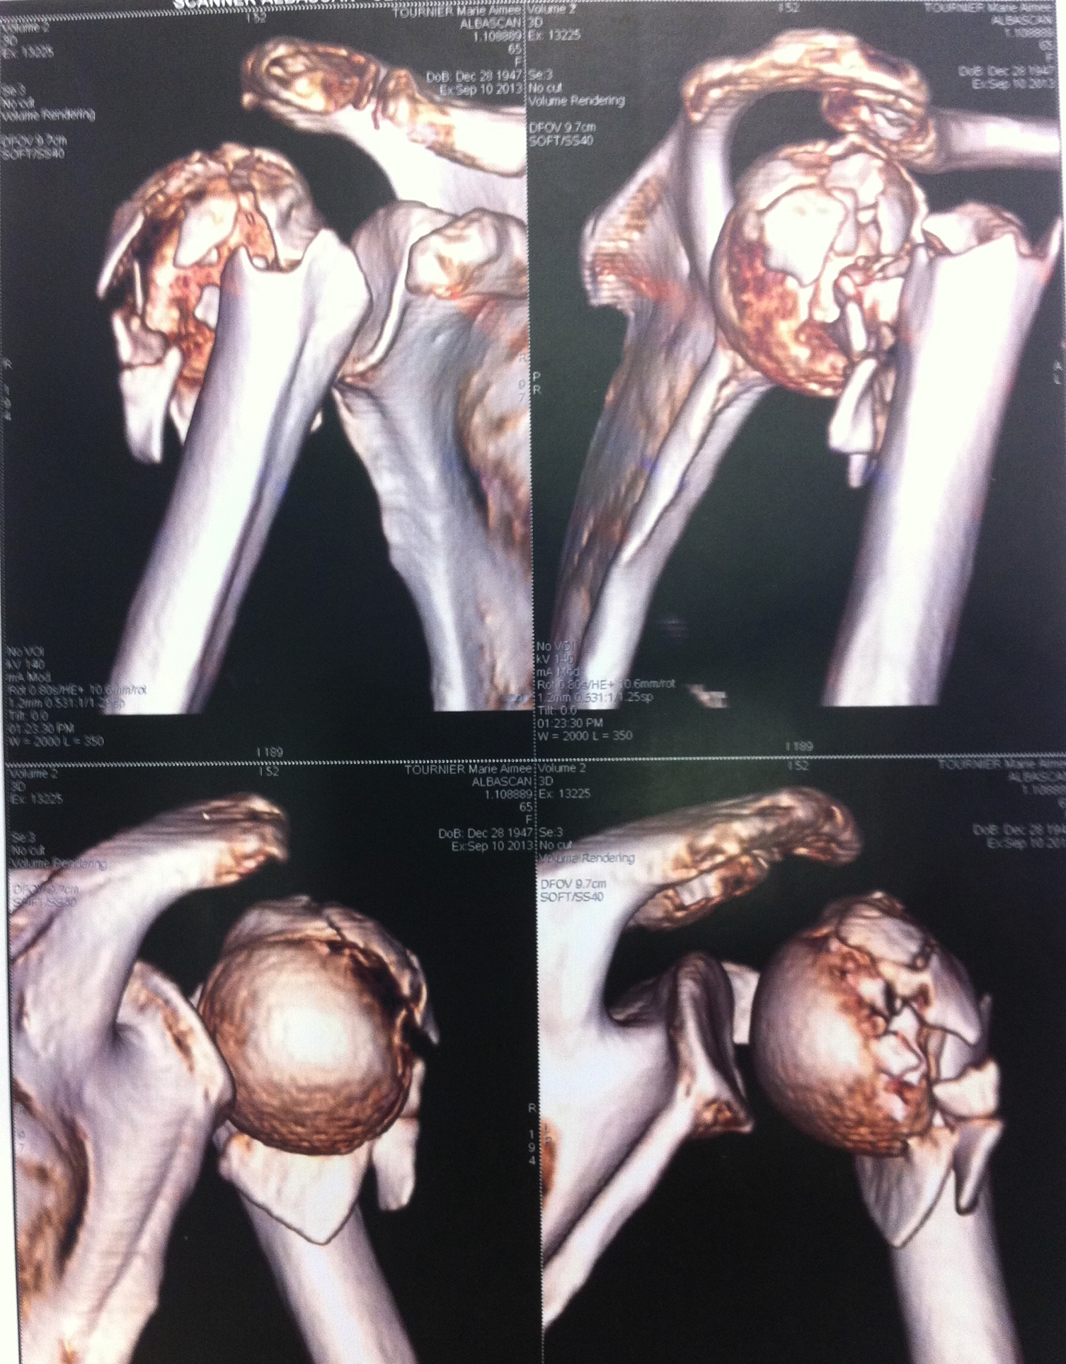
Prothèse totale inversée.

Slide 12
Complications
Descellement.
Sepsis.
Usure.
Luxation.
Encoche scapulaire.

Slide 13
Conclusions
Concept éprouvé et fiable.
> 20 ans recul sur les concepts de 3ème génération.
Bon résultat
Rééducation+++
(patient / kiné)
Respect des indications précises
La nature, la chance

Slide 14
Merci de votre attention.

